Slide 1
Bürgerhaus Zweifall
Gründung eines Fördervereins:
Unabhängigkeit von der Kirche und deren Institutionen, rein auf das Bürgerhaus fixiert
Verwaltung durch Interessierte Bürger Zweifalls
Weitere Möglichkeit, öffentliche Fördergelder zu akquirieren und andere Spender anzusprechen
Motivation

Slide 2
Förderverein für das Bürgerhaus Zweifall e.V.
Der Vorstand:
Vorsitzender Jochen Böhner
Stellvertr. Vorsitzender Heinrich Lentfort
Kassiererin Alexandra Schunk
Schriftführer Kurt Wissel
3 Beisitzer/innen vakant

Slide 3
Förderverein für das Bürgerhaus Zweifall e.V.
Arbeitsgruppen
AG Öffentlichkeitsarbeit Sabine Beumer, Leah Dittrich, Marion Meurer, Ralph Schunk, Andrea Wolf der gesamte Vorstand
AG Förderanträge Andreas Niessen, Sabine Beumer der gesamte Vorstand
AG Bauplanung Micka Krückels, Jollo Braun, Marion Meurer, Nobbi Seidel, Stefan Krings der gesamte Vorstand
AG Sanierung/Restaurierung Nobbi Seidel, Michaela Niessen der gesamte Vorstand

Slide 4
Förderverein für das Bürgerhaus Zweifall e.V.
Förderantrag Programm KulturInvest 2024:
Wichtig ist :
Antragsteller war der Förderverein, nicht die Stadt
Zuwendungsempfänger wird der Förderverein sein, nicht die Stadt
Das Geld ist zweckgebunden für das Bürgerhaus in der Kirche (für Kultur, Denkmal, Dorfgeschichte, Vereine und Jugend)
Die Kirche wird nicht als ganzes zum Bürgerhaus, sondern nur ein großer Teil davon
Die Kirche bleibt grundsätzlich erhalten, in einer kleineren angepassten Form
Die Kooperation mit der Stadt ist eng !! bisherige „Vereinbarung“ mit Stadt/Rat: Sie beteiligt sich durch langfristige Miete am BHZ und trägt die Betriebskosten. (diese Vereinbarung muss jetzt zeitnah schriftlich vertraglich fixiert werden)

Slide 5
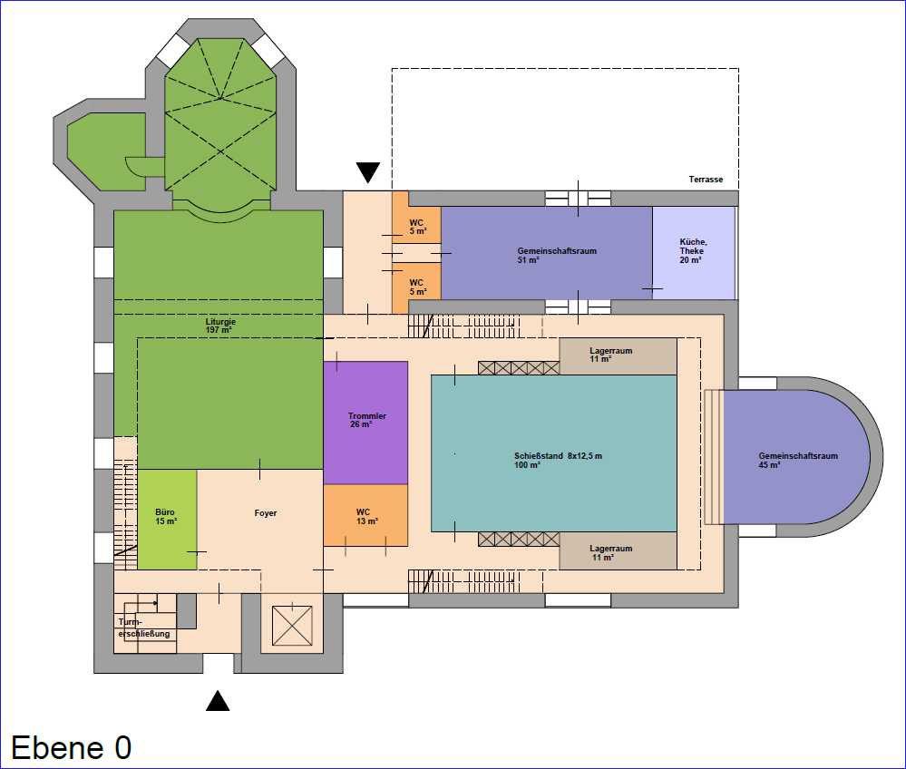
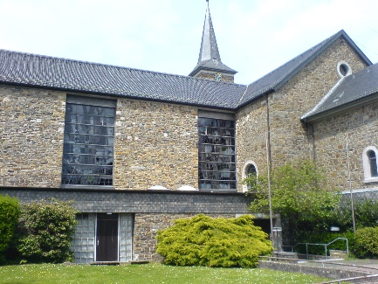
Entwurf
Gebäudekonzept St. Rochus Zweifall
- Verankerung der Kirche im Dorf -
Aus BV
Außenfläche mit Grillplatz
und Zisterne
Kirchliche
Nutzung
Raum für Feiern und Begegnung
Raum für die Jugend
Foyer und Rundgang mit Ausstellunsgfläche für Dorf-Geschichte
Aufzug
Raum für
Beratung/Behördliches

Slide 6
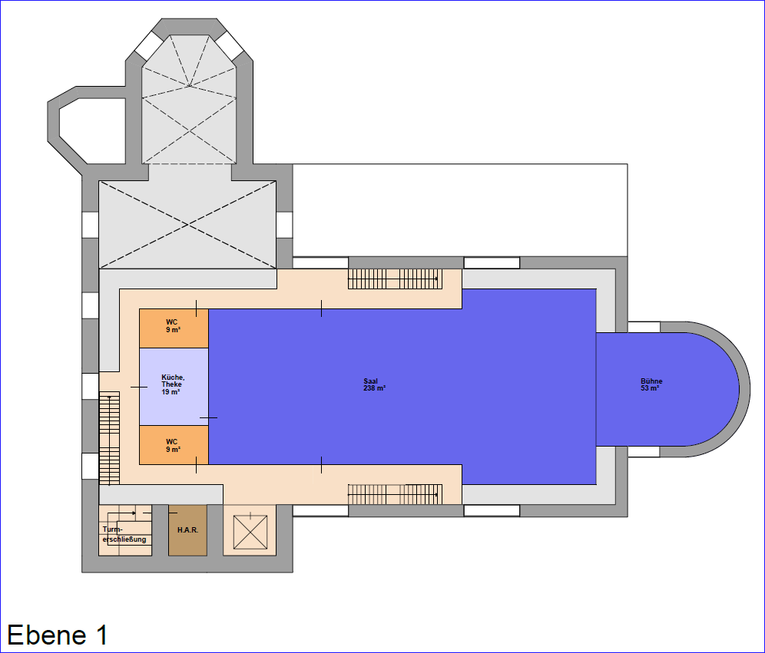
Gebäudekonzept St. Rochus Zweifall
- Verankerung der Kirche im Dorf -
Aus BV
Entwurf
Balkon
Raum
V2

Slide 7
Förderverein für das Bürgerhaus Zweifall e.V.
Förderantrag Programm KulturInvest 2024:
E-mail vom 27.09.2024 an den Förderverein für das Bürgerhaus Zweifall e.V.:
….der Haushaltsausschuss des Deutschen Bundestages hat in seiner Sitzung am 25. September 2024 über die Projekte im Förderverfahren „KulturInvest“ 2024 entschieden.
Er hat Ihr Vorhaben „Umwandlung des neuen Teils der kath. Kirche Zweifalls in ein Bürgerhaus für Zweifall“ mit einem Betrag in Höhe von bis zu 2.000.000 Euro als grundsätzlich förderwürdig ausgewählt.

Slide 8
Förderverein für das Bürgerhaus Zweifall e.V.
Förderantrag Programm KulturInvest 2024:
Nächste Schritte:
Aktuell warten wir auf Instruktionen zum Einreichen der nötigen Formulare zur finalen Bewilligung
Detailplanung zur Endwidmung der Kirche mit dem Bistum
Klärung der „Grenzziehung“ - alle Optionen sind möglich
Vorgespräche mit Architekten zur möglichen ganzheitlichen Bauplanung
Vorbereitung der vertraglichen Fixierung der Vereinbarung mit der Stadt zu Unterstützung und Betrieb des Bürgerhauses
Weiteres Vorantreiben des Fluthilfeantrages
Generell : Prüfung, welche Versicherungen vom Verein benötigt werden

Slide 9
AG Öffentlichkeitsarbeit
Aktivitäten:
Logo :
Hompage : nimmt Formen an
Bericht zum Pressetermin
Banner : für Pavillon-Stand und für Aushang an Kirche
Bierdeckel als eye-cathing Werbeträger
Nächste Schritte:
Info-Stand am Zweifaller Weihnachtstreff am 13.12.24
Außendarstellung des Vereins intensivieren
Aktiv “alle Zweifaller” ansprechen

Slide 10
Förderverein für das Bürgerhaus Zweifall e.V.
Beitritt / Spenden ab sofort möglich:
Konto-Inhaber: Förderverein für das Bürgerhaus Zweifall e.V.
IBAN: DE36 3905 0000 1077 4600 28
BIC: AACSDE33XXX
Anerkennung durch das Finanzamt IST erfolgt !
Kontakt:
foerderverein@buergerhaus-Zweifall.de

